Slide 1
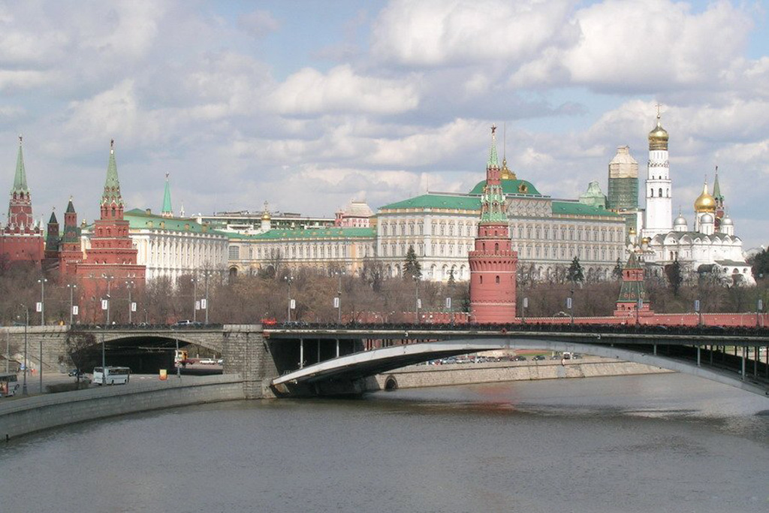
Москва

Slide 2
Памятник Юрию Долгорукому

Slide 3
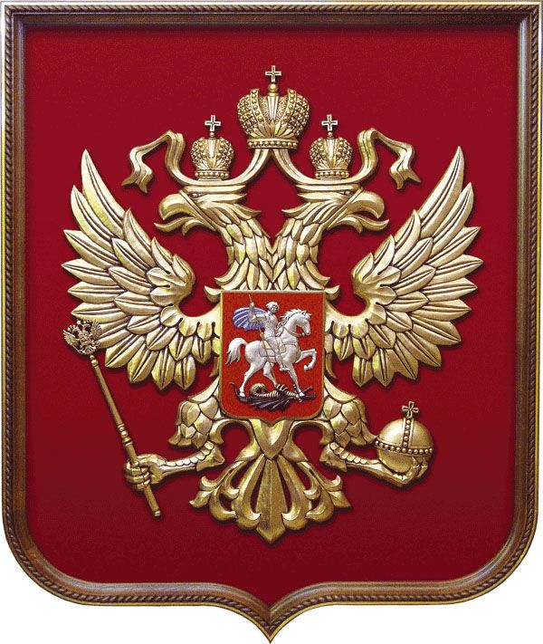

Slide 5
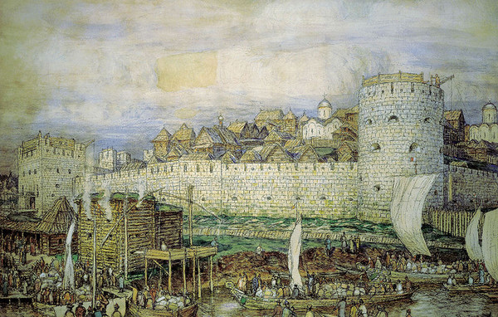

Slide 8
Спасибо за урок!

